Slide 1
ASPECTOS GENERALES – PERSPECTIVA DE GÉNERO EN LA ACTIVIDAD JUDICIAL – II PARTE
Catalina Ma. Manrique Calderón
Juez Segunda Penal del Circuito de Garzón
Colaboración:
Laura Valentina Viracachá
Juan Camilo Urquina
Angee Correa
Alumnos USCO – Sede Garzón.

Slide 2
GÉNERO Y OTROS CONCEPTOS
CONCEPTO | DEFINICIÓN
SEXO | Biológico
GÉNERO | Cultural, social e histórico
ESTEREOTIPO DE GÉNERO | Preconcepción – creencia
ORIENTACION SEXUAL | Sentimiento/atracción por otr@
IDENTIDAD SEXUAL | Vivencia interna del género

Slide 3
VIOLENCIA DE GÉNERO
Es aquella violencia que hunde sus raíces en las relaciones de género dominantes de una sociedad, como resultado de un notorio e histórico desequilibrio de poder. En nuestra sociedad el dominio es masculino por lo que los actos se dirigen en contra de las mujeres o personas con una identidad de género diversa (lesbianas, gay, bisexuales, trans, intersexuales…) con el fin de perpetuar la subordinación.
Origen
¿Qué es?
¿Qué dicen?

Slide 4
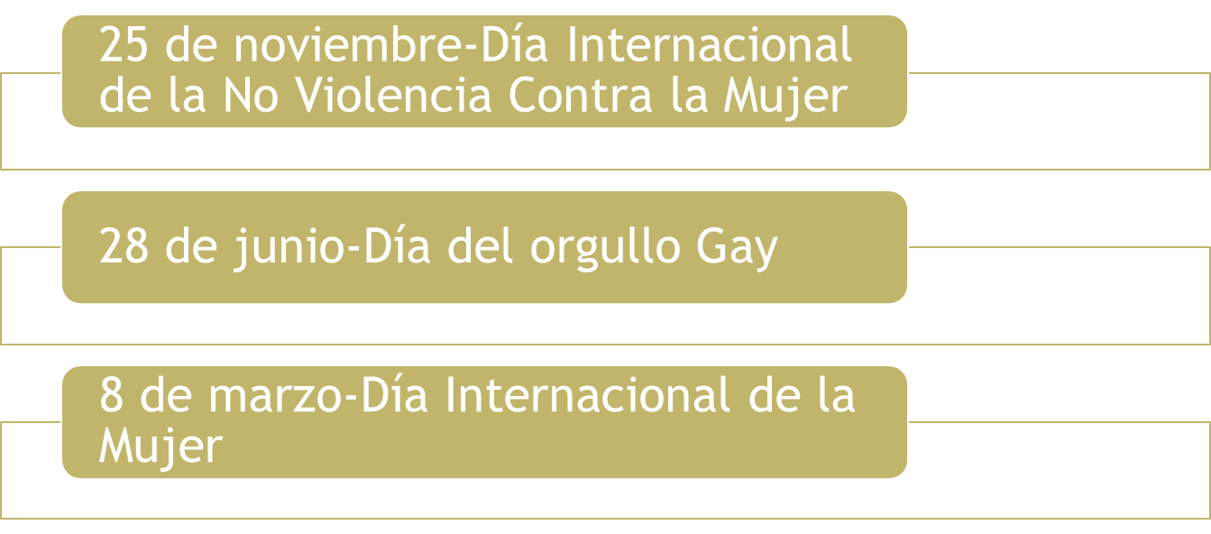
A fines de los ochentas, colectivos de mujeres comenzaron protestando contra la guerra, las prácticas violentas ejercidas por grupos armados, políticos, sociales, entre otros sobre mujeres, niñas y comunidad LGBTIQ.
De la denuncia en las calles y plazas, de los rituales y las expresiones artísticas, han transitado a la documentación detallada de las huellas de la guerra en cuerpos y vidas femeninos. En este propósito, han estado acompañadas en ocasiones por agencias internacionales y fondos de cooperación de países amigos.
Los resultados observados en los cabildeos, talleres, seminarios, publicaciones y protestas que se recogen en sus páginas en red; en la divulgación de un lenguaje de derechos;.

Slide 5
TIPOS DE VIOLENCIA DE GÉNERO
Violencia visible
Física y Psicológica
Violencia invisible
Violencia estructural, inequidad (político, social, económico, cultural, justificativos del trato desigual)

Slide 6
CLASES DE VIOLENCIA
Doméstica o familiar
Social (comunidad)
Estatal

Slide 7
PERSPECTIVA DE GÉNERO
CONCEPTO → Herramienta conceptual.(GLOSARIO DE MUJERES – INSTITUTO NACIONAL DE MUJERES)
Mirar o analizar alguna situación desde la perspectiva de género permite entender que la vida de mujeres y hombres puede modificarse en la medida en que no está “naturalmente” determinada.
Esta perspectiva ayuda a comprender más profundamente tanto la vida de las mujeres como la de los hombres y las relaciones que se dan entre ambos. Este enfoque cuestiona los estereotipos con que somos educados y abre la posibilidad de elaborar nuevos contenidos de socialización y relación entre los seres humanos. El empleo de esta perspectiva plantea la necesidad de solucionar los desequilibrios que existen entre mujeres y hombres

Slide 8
ELEMENTOS PARA ENTENDER LA PERSPECTIVA DE GÉNERO
EDUCO
Reconocer que el género se entiende dependiendo de las sociedades y de la época.
Conciencia en torno a que el género nos asigna, socialmente, unas determinadas características.
Existencia de una desigualdad entre lo femenino y lo masculino, de forma que predomina lo masculino.
Influencia del género en muchos ámbitos como la economía, el trabajo, la educación, las relaciones entre hombres y mujeres, etc.
La idea de que el género se ve influido por otros elementos como la edad o el estado civil.
La base de la perspectiva de género es la búsqueda de la igualdad para evitar situaciones de marginación, violencia e injusticia.

Slide 9
ACCIONES
Redistribución equitativa de las actividades entre los sexos (en las esferas de lo público y privado).
Justa valoración de los distintos trabajos que realizan mujeres y hombres, especialmente en lo referente a la crianza de las hijas e hijos, el cuidado de los enfermos y las tareas domésticas.
Modificación de las estructuras sociales, los mecanismos, las reglas, prácticas y valores que reproducen la desigualdad.
El fortalecimiento del poder de gestión y decisión de las mujeres.
Esta foto de Autor desconocido está bajo licencia CC BY-SA-NC

Slide 10
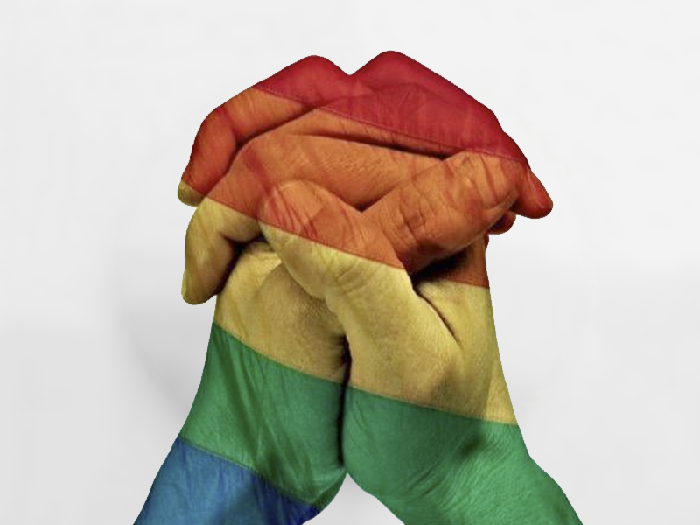
¿ POR QUE LA PERSPECTIVA DE GENÉRO EN LA ACTIVIDAD JUDICIAL?
TRASCENDENCIA
CONCIENCIA
EQUILIBRIO
TODAS LAS JURISDICCIONES
T-967-15

Slide 11
El plano judicial debería surgir como último recurso para lograr la igualdad desconocida a las mujeres**, pues, lo ideal sería contar con políticas estatales adecuadas; así como con la participación activa de la sociedad civil y de la familia, para modificar los comportamientos reprochables de quienes estiman inferiores a las mujeres.
STC00126-2020 (E-11001-22-10-000-2020-00126-01)
M.P. Luis Armando Tolosa Villabona
Sentencia del 11 de mayo de 2020
** y personas con orientaciones sexuales diversas… nuestro

Slide 12
¿QUE ES JUZGAR CON PERSPECTIVA DE GÉNERO?
STC2287-2018
Juzgar con «perspectiva de género» es recibir la causa y analizar si en ella se vislumbran situaciones de discriminación entre los sujetos del proceso o asimetrías que obliguen a dilucidar la prueba y valorarla de forma diferente a efectos de romper esa desigualdad, aprendiendo a manejar las categorías sospechosas al momento de repartir el concepto de carga probatoria, como sería cuando se está frente a mujeres, ancianos, niño, grupos LGBTI, grupos étnicos, afrocolombianos, discapacitados, inmigrantes, o cualquier otro; es tener conciencia de que ante situación diferencial por la especial posición de debilidad manifiesta, el estándar probatorio no debe ser igual, ameritando en muchos casos el ejercicio de la facultad-deber del juez para aplicar la ordenación de prueba de manera oficiosa.
Es necesario aplicar justicia no con rostro de mujer ni con rostro de hombre, sino con rostro humano.

Slide 13
¿QUE ES JUZGAR CON PERSPECTIVA DE GÉNERO?
T-126-2018
“(I) desplegar toda actividad investigativa en aras de garantizar los derechos en disputa y la dignidad de las mujeres; (II) analizar los hechos, las pruebas y las normas con base en interpretaciones sistemáticas de la realidad, de manera que en ese ejercicio hermenéutico se reconozca que las mujeres han sido un grupo tradicionalmente discriminado y como tal, se justifica un trato diferencial; (III) no tomar decisiones con base en estereotipos de género; (IV) evitar la revictimización de la mujer a la hora de cumplir con sus funciones; reconocer las diferencias entre hombres y mujeres; (V) flexibilizar la carga probatoria en casos de violencia o discriminación, privilegiando los indicios sobre las pruebas directas, cuando estas últimas resulten insuficientes; (VI) considerar el rol transformador o perpetuador de las decisiones judiciales; (VII) efectuar un análisis rígido sobre las actuaciones de quien presuntamente comete la violencia; (VIII) evaluar las posibilidades y recursos reales de acceso a trámites judiciales; (IX) analizar las relaciones de poder que afectan la dignidad y autonomía de las mujeres.”

Slide 14
¿QUE ES JUZGAR CON PERSPECTIVA DE GÉNERO?
----
Frente a esas obligaciones estatales, el poder judicial no puede ser ajeno. En efecto, en aras de garantizar en el trámite de los procesos judiciales y en las sentencias, la efectividad de los principios, derechos y deberes consagrados en la Constitución Política y en tratados internacionales, se ha establecido como un deber constitucional la aplicación de la equidad de género. Con ese propósito se han creado distintas herramientas dirigidas a la formación, investigación y sensibilización en esa materia de todos los servidores judiciales.
Al estudiar los fundamento para emitir sentencia contra la decisión del Tribunal Administrativo de Norte de Santander, demanda Reparación Directa por falla en el servicio: Ese argumento, en principio resulta admisible en tanto resulta innegable la carga probatoria de la parte demandante en todo proceso judicial. No obstante, desde una mirada constitucional el mismo no constituye una expresión de la perspectiva de género con la que se debe abordar el estudio de la demanda promovida por las demandantes y desconoce los deberes constitucionales de las autoridades judiciales frente a la especial protección de las mujeres víctimas de violencia sexual.

Slide 15
¿QUE DICEN LAS ALTAS CORTES EN COLOMBIA?
CORTE SUPREMA DE JUSTICIA | CORTE CONSTITUCIONAL | CONSEJO DE ESTADO
STC2287-2018 M.P. Margarita Cabello Blanco SC-3864-2015 M.P. Fernando Giraldo Gutiérrez STC3771-2020 Luis Armando Tolosa Villabona STC00126-2020 Luis Armando Tolosa Villabona | T-093-19, T-508-19, T-486-29 SU-140-19 T-462-18, T-015-18, T-338-18 T-145-17, T-590-17, T-735-17 T-012-16 T-826-11 | 2150972 25000-23-15-000-2020-00214-01 AC 2129875 17001-23-31-000-2006-01023-01 45157

Slide 16
Principales instrumentos internacionales: DERECHOS DE LAS MUJERES
CONVENCIÓN SOBRE LA ELIMINACIÓN DE TODAS LAS FORMAS DE DISCRIMINACIÓN CONTRA LA MUJER (CEDAW): ONU. 1979.
Insta a adoptar medidas que modifiquen patrones socioculturales de prácticas basadas en superioridad de sexos.
2. RECOMENDACIÓN GENERAL No 19 – COMITÉ PARA LA ELIMINACIÓN DE LA DISCRIMINACIÓN CONTRA LA MUJER:
Violencia como forma de discriminación.

Slide 17
3. DECLARACIÓN SOBRE LA ELIMINACIÓN DE LA VIOLENCIA CONTRA LA MUJER: Dic.1993.
La violencia contra la mujer es una violación a los derechos humanos y las libertades fundamentales, impidiéndoles gozar de éstos (raza, situación migratoria, discapacidad, conflicto armado incrementan esa vulnerabilidad).
4. CONVENCIÓN INTERAMERICANA PARA PREVENIR, SANCIONAR Y ERRADICAR LA VIOLENCIA CONTRA LA MUJER (CONVENCIÓN BELEN DO PARA): 1994. Convención Americana de Derecho Humanos. OEA.
Violencia: cualquier acción o conducta basada en género que cause muerte, daño o sufrimiento físico, sexual o psicológico a la mujer en el ámbito público y privado.
5. ESTATUTO DE ROMA – CORTE PENAL INTERNACIONAL: consignó como delito internacional la violencia de género → violación, esclavitud sexual, prostitución forzada, embarazo forzado, esterilización forzada u otros abusos sexuales de gravedad comparable.

Slide 18
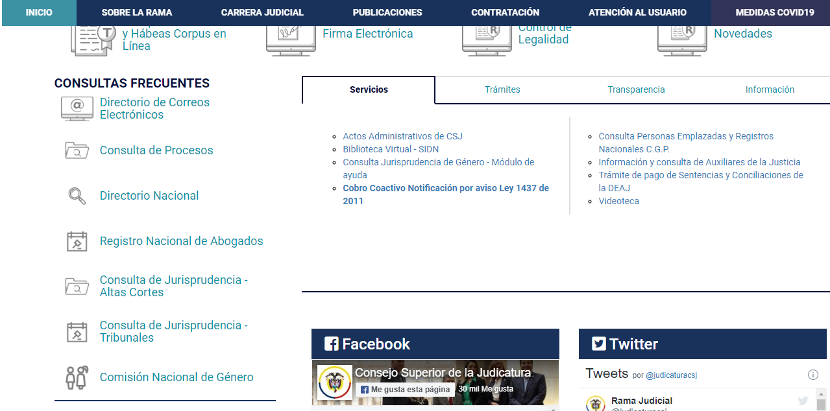
¿Hay herramientas para identificar casos?
(https://www.ramajudicial.gov.co/)

Slide 19
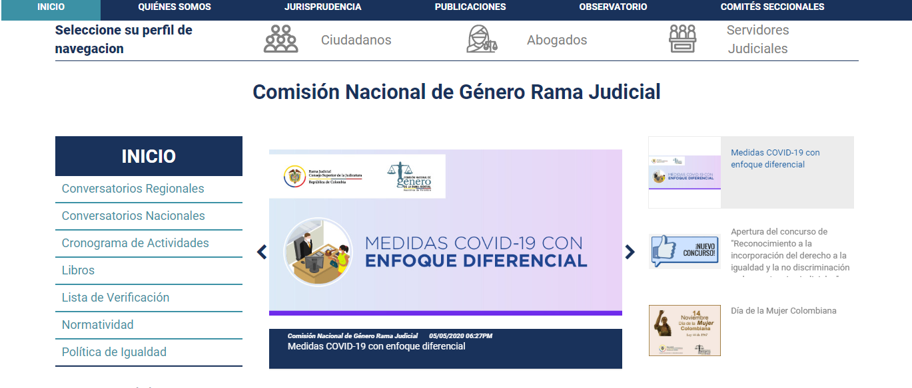
OPCIONES: conversatorios nacionales y regionales, cronograma de actividades, libros (autores nacionales e internacionales).

Slide 20
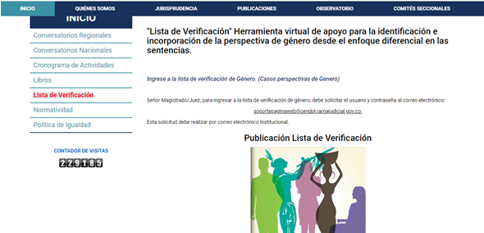
LISTA DE VERIFICACIÓN:
Jurisprudencia de Alta Cortes, fallos de Tribunales y Jueces de diversas jurisdicciones, donde se refleja la laboriosidad de la judicatura al momento de aplicar derecho de igualdad con perspectiva de género. Para ingresar debe tener usuario activo y contraseña. Son los mismos datos que tiene un juez al ingresar a la página de la Rama Judicial.

Slide 21
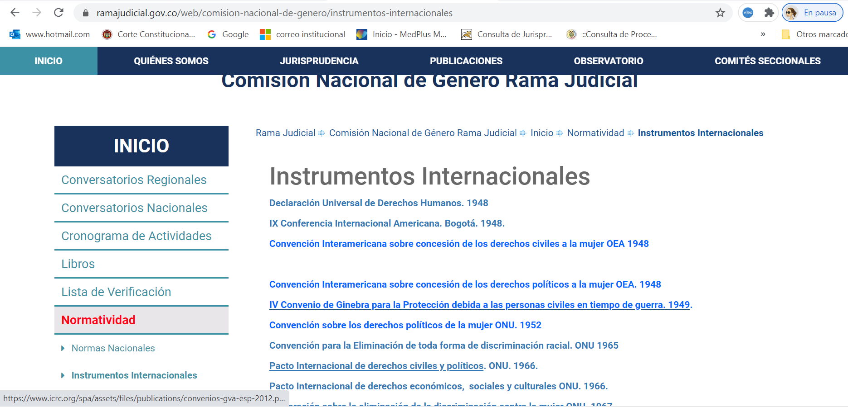
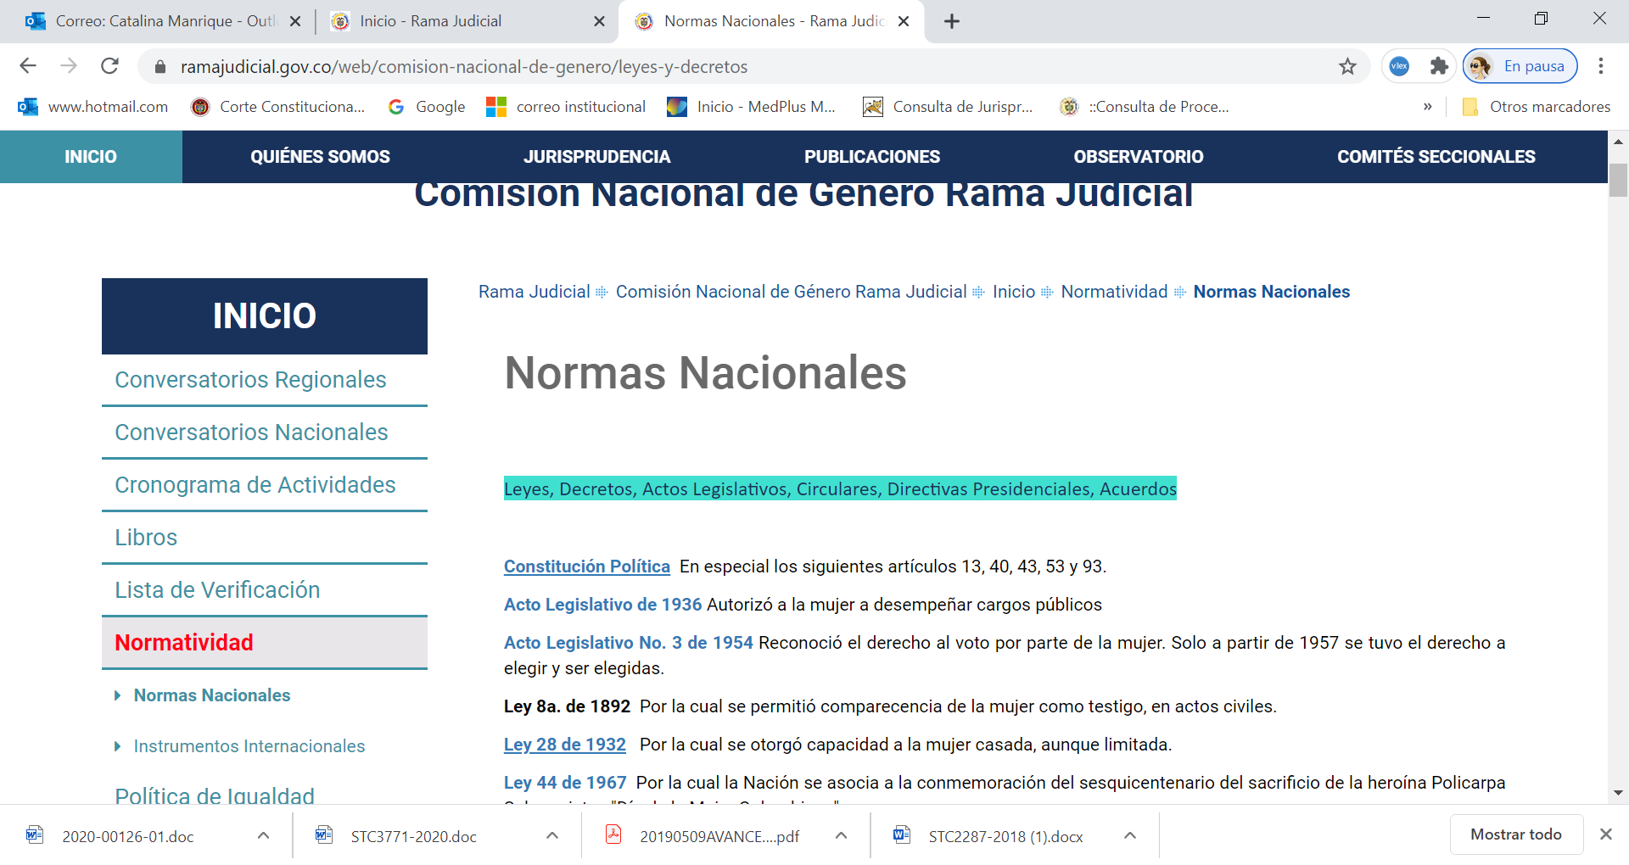
…. ENCONTRAMOS TAMBIÉN:
Normatividad nacional e internacional (familia, matrimonio, protección a comunidades vulnerables).
Instrumentos internacionales de derechos humanos, Organización de las Naciones Unidas.
Acuerdos del Consejo Superior de la Judicatura.

Slide 22
Gracias
legalcata@hotmail.com
cmanriquc@cendoj.ramajudicial.gov.co

